Slide 1
Présentation logiciel Github

Slide 2
GitHub : Qu'est-ce que c'est ?
GitHub est un service en ligne qui permet
d'héberger ses repositories de code. GitHub est
un outil gratuit pour héberger du code open
source, et propose également des plans payants
pour les projets de code privés. C'est le numéro
1 mondial.

Slide 3
Pour créer votre compte GitHub:
- Rendez-vous sur sa page
d'accueil où vous pourrez entrer un nom d'utilisateur, un
mot de passe, etc.
- Une fois votre compte créé, vous aurez
accès à votre dashboard et découvrirez toutes les
fonctionnalités de GitHub.
Vous allez pouvoir notamment :
- Communiquer avec d'autres développeurs et signaler des
problèmes de code en déclarant des "issues" ;
- Partager des morceaux de code en ligne à l'aide de "gists" ;
- Proposer des modifications de code à d'autres repos en
faisant des "pull requests" ;
- Et même récupérer du code depuis un autre repository.

Slide 4
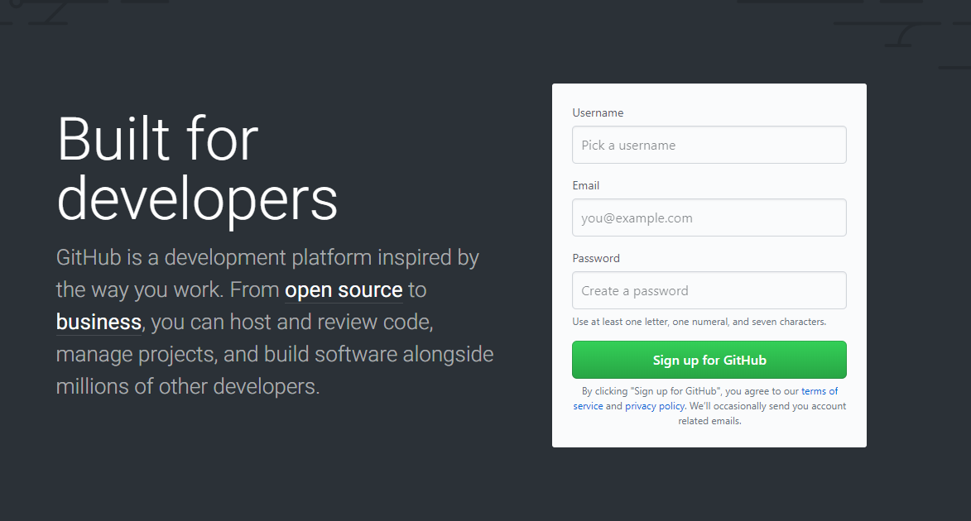

Slide 5
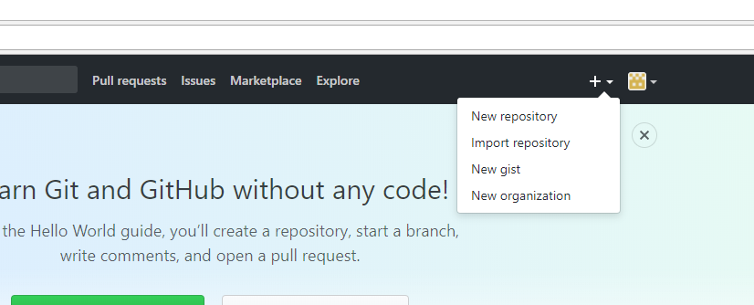
Créez votre premier repository
Pour créer votre premier repository open-source :
Tout d'abord, si ce n'est pas déjà fait, connectez-vous à
votre compte GitHub.
- Cliquez sur le bouton "Create new" symbolisé par un signe "+"
en haut à droite de votre écran, puis "New repository".

Slide 6
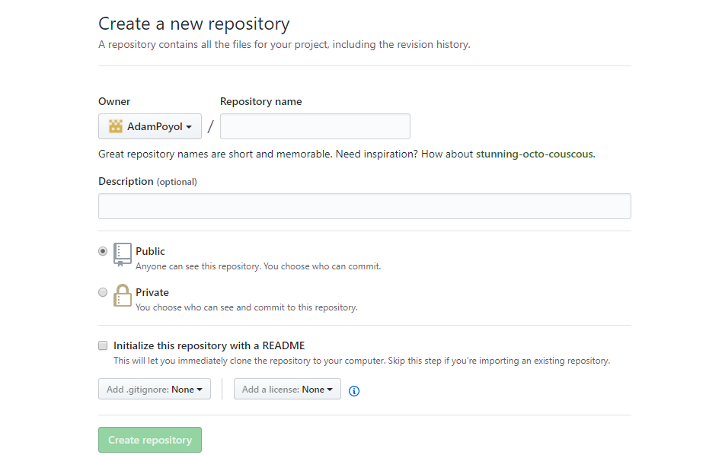
- GitHub vous demandera alors de préciser quelques
détails sur votre repository: son nom, sa description, son statut
public ou privé. Ici, nous partageons du code open source, c'est
donc public et gratuit .

Slide 7
Et voilà, vous avez créé votre premier repository sur
GitHub ! Vous pouvez maintenant :
- Voir les commits effectués sur votre repository (par
vous et vos éventuels contributeurs)
- Cloner votre projet et le ramener sur votre machine
avec la commande git clone que l'on a vue dans le
chapitre précédent.

Slide 8
Envoyez votre code sur GitHub
Ouvrez votre terminal et placez-vous dans votre repo local.
Faites un/des commit(s) des modifications que vous avez ajoutées sur ce repo.
Envoyez ces modifications sur votre repo GitHub en utilisant la commande git push:

Slide 9
Cette commande demande à Git :
"Envoie mes modifs dans la branche master de mon remote origin."
La branche master est la branche qui contient le code
courant de votre repository GitHub.
Le remote sur lequel vous envoyez votre code est
appelé origin par défaut.
Ici, ce remote est GitHub.
Si vous aviez plusieurs remotes (par exemple, votre
téléphone portable ou un 2e ordinateur), vous pourriez
envoyer votre code sur un remote "téléphone" ou
"ordi2".

Slide 10
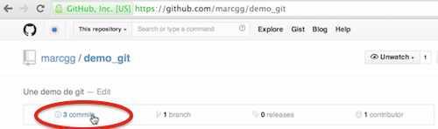
Une fois que vous avez "pushé" votre code en ligne, vous pouvez
aller consulter votre repo sur GitHub. Vous y retrouverez les
derniers commits effectués en cliquant sur l'option "Commits«
dans votre repository :
Ça vous donne l'historique de vos commits, comme la
commande git log, mais dans une interface graphique plus
agréable qui vous permet de cliquer sur chaque commit et de
voir les modifications associées dans chaque fichier.

Slide 11
Récupérez des modifications
Nous avons donc vu comment envoyer vos
modifications locales vers votre repo GitHub avec git
push. Mais si vous modifiez votre repository GitHub en
ligne, ou si vous travaillez avec d'autres personnes dessus et
qu'elles envoient leurs modifications locales sur le repo en
ligne, votre code local ne sera plus à jour.
Pour récupérer en local les dernières modifications du repo
GitHub, il vous faut utiliser la commande git pull :

Slide 12
Vous reconnaissez la même syntaxe que pour la commande git
push, qui demande ici à GitHub :
Envoie dans mon répertoire local les dernières modifications de
la branche master située sur mon remote origin (qui correspond
ici à GitHub).

Slide 13
Créer des branches
Une branche c’est quoi ?
C’est un élément que vous allez être souvent amenés à utiliser
lorsque vous travaillez sur un repo. Les branches permettent de
travailler sur des versions de code qui divergent de la branche
principale contenant votre code courant.

Slide 14
À quoi ça sert de créer des variations de la branche principale ?
Travailler sur plusieurs branches est très utile lorsque vous
souhaitez tester un expérimentation sur votre projet, ou encore
pour vous concentrer sur le développement d'une fonctionnalité
spécifique.
Voyons les commandes Git qui vous permettent de manipuler les
branche.

Slide 15
Lorsque vous initialisez un repo Git, votre code est placé dans la branche principale appelée master par défaut.
Pour voir les branches présentes dans votre repo, utilisez la commande git branch. Elle vous retournera les branches présentes, et ajoutera une étoile devant la branche dans laquelle vous êtes placés.
Pour créer une nouvelle branche, il vous suffit d'ajouter le nom de la branche à créer à la suite de la commande précédente :

Slide 16
Pour vous placer dans une autre branche à l'intérieur de votre repo, vous allez avoir besoin d'un nouveau mot-clé : checkout :

Slide 17
Fusionnez des branches / Merge
Lorsque vous travaillez sur plusieurs branches, il va souvent vous arriver de vouloir ajouter dans une branche A les mises à jour que vous avez faites dans une autre branche B. Pour cela, on se place dans la branche A :
Puis on utilise la commande git merge :

